Slide 1
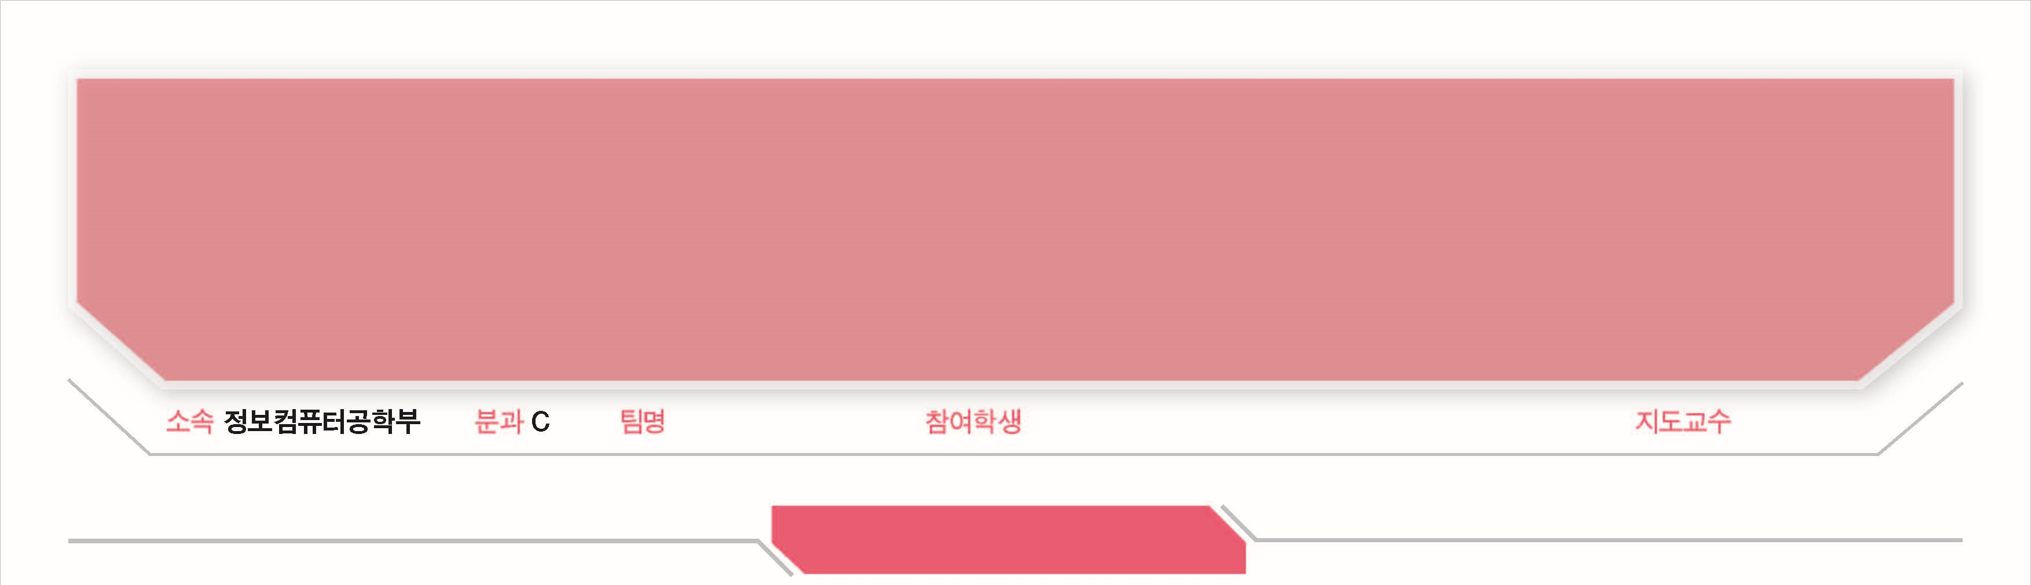






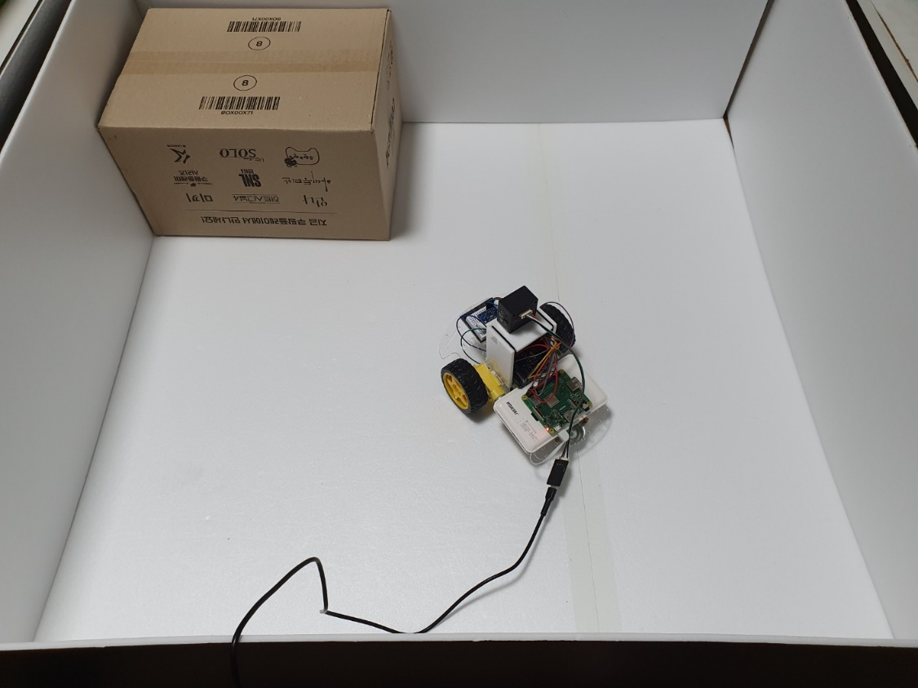
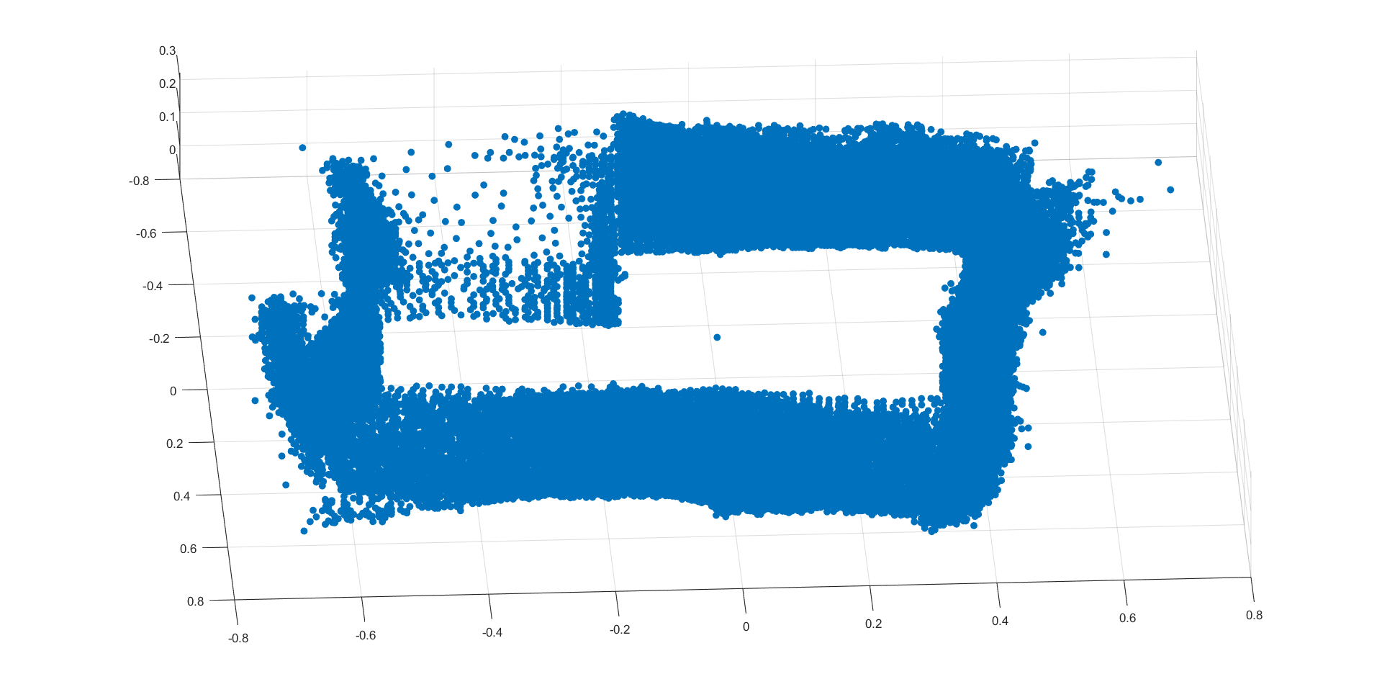
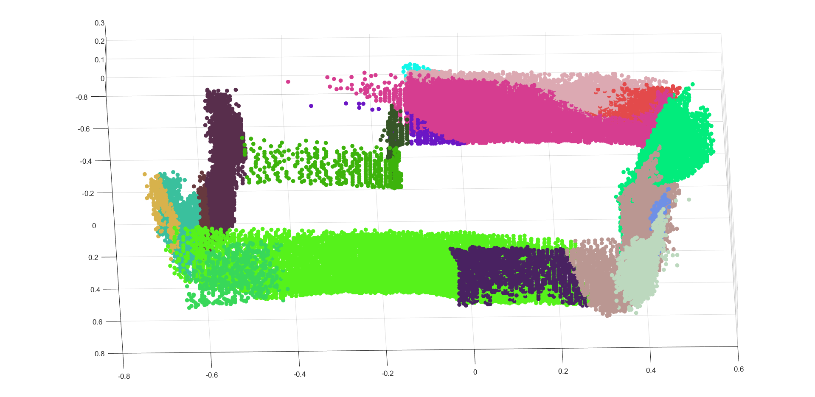
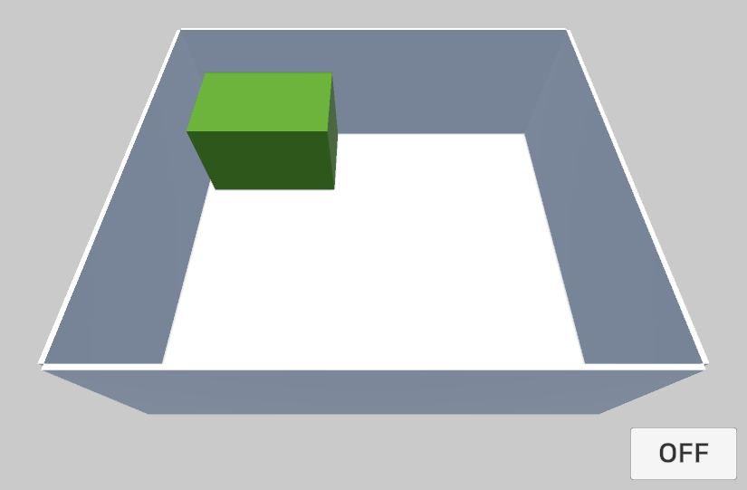
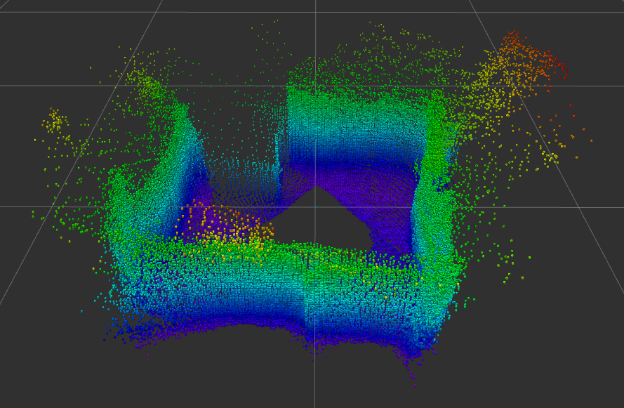
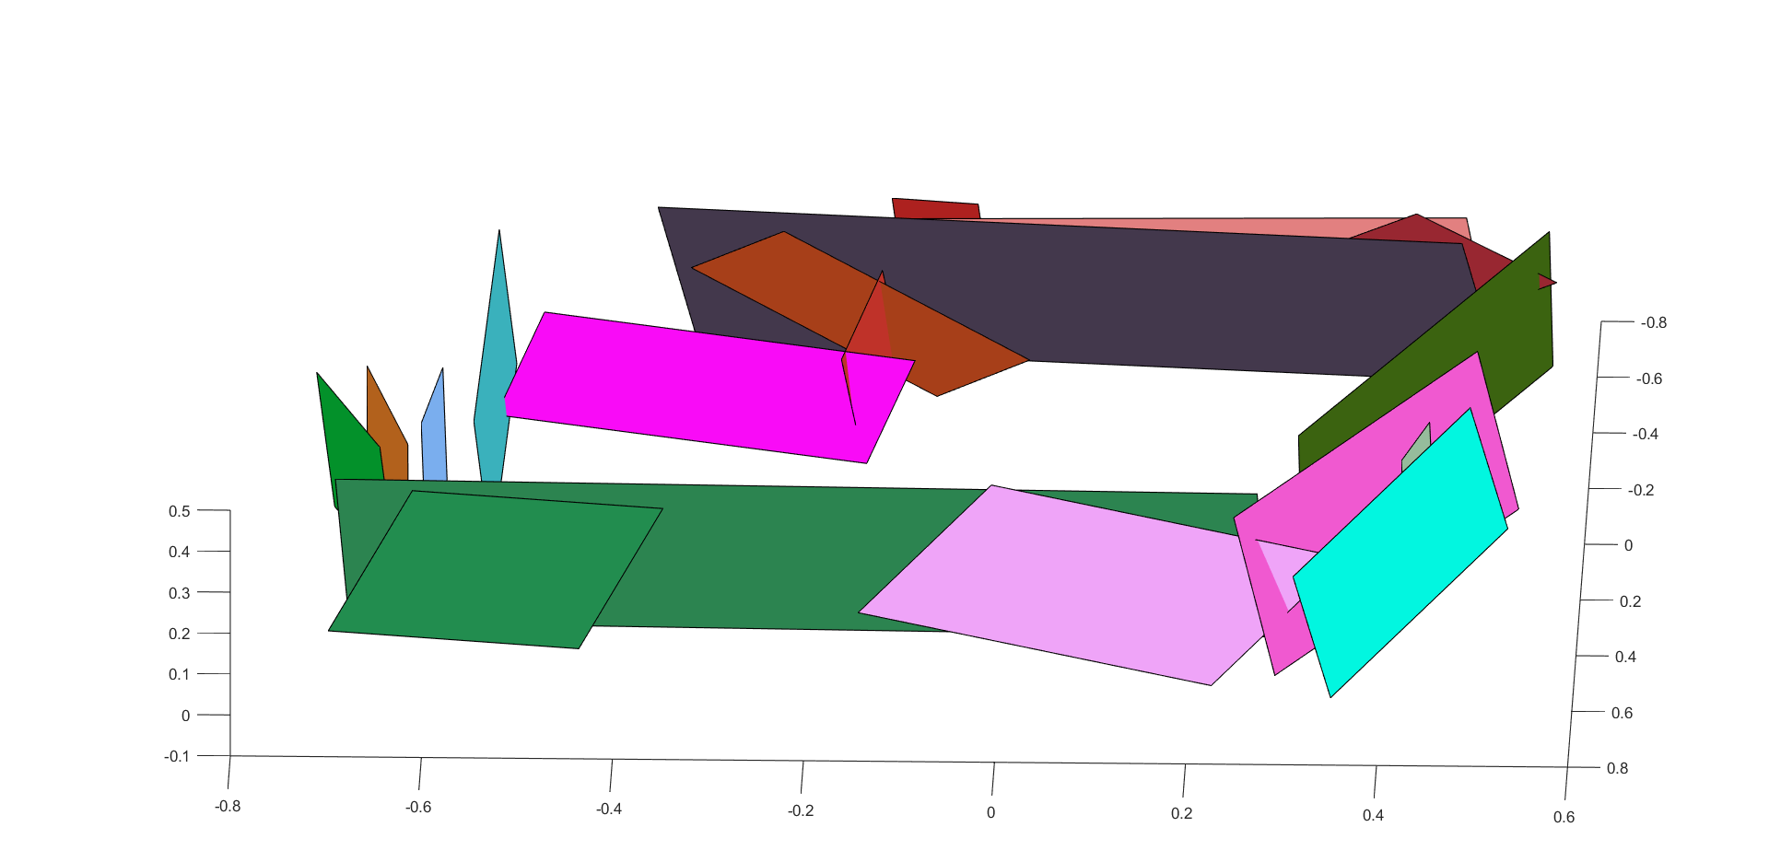
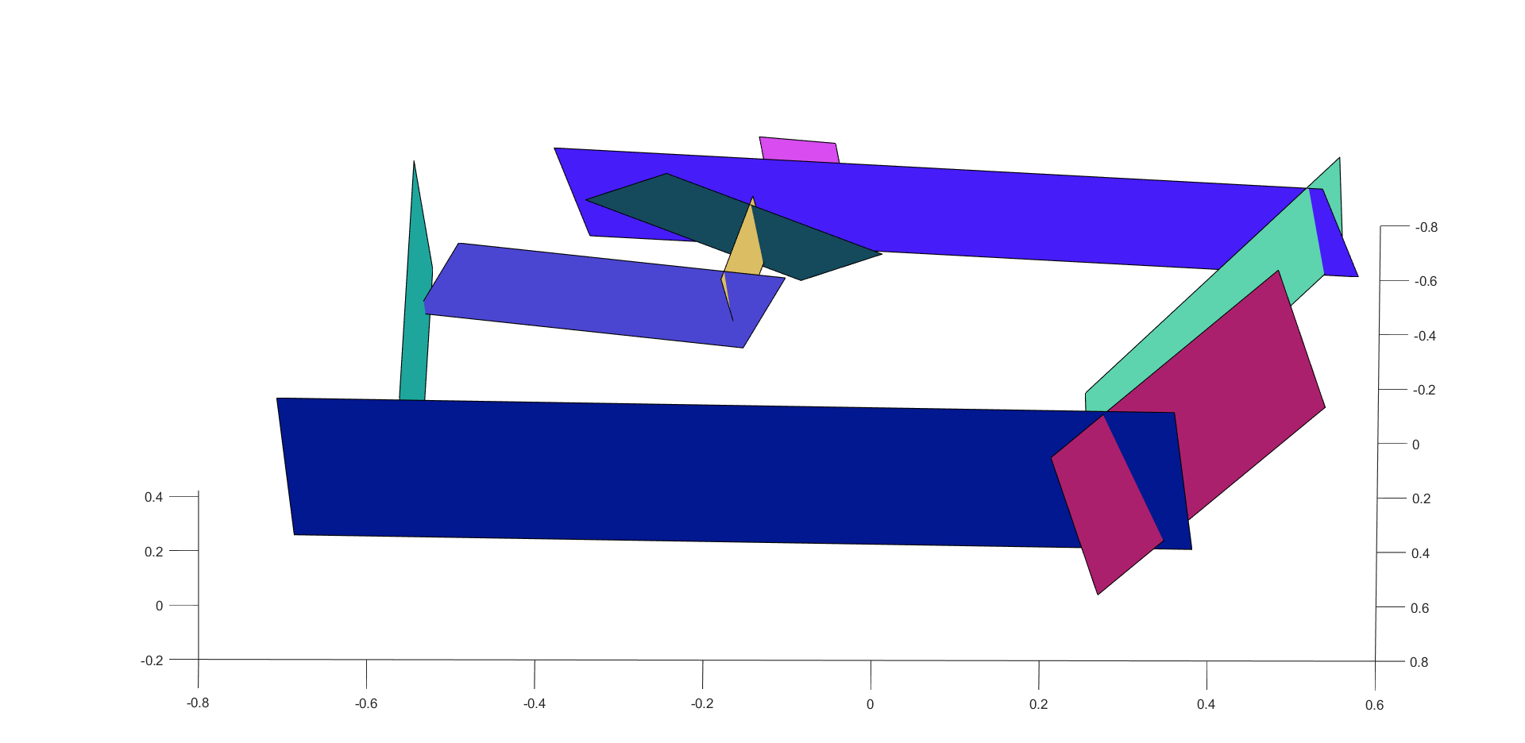
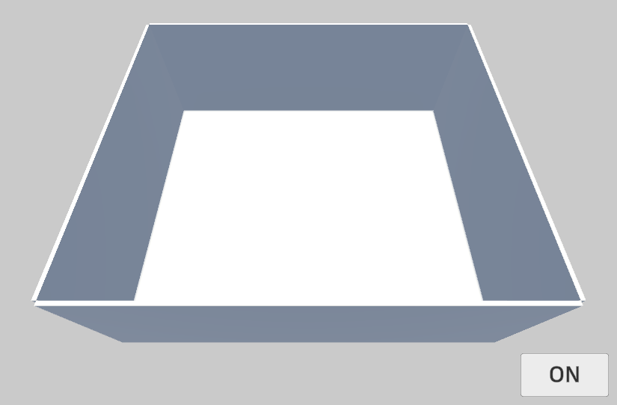
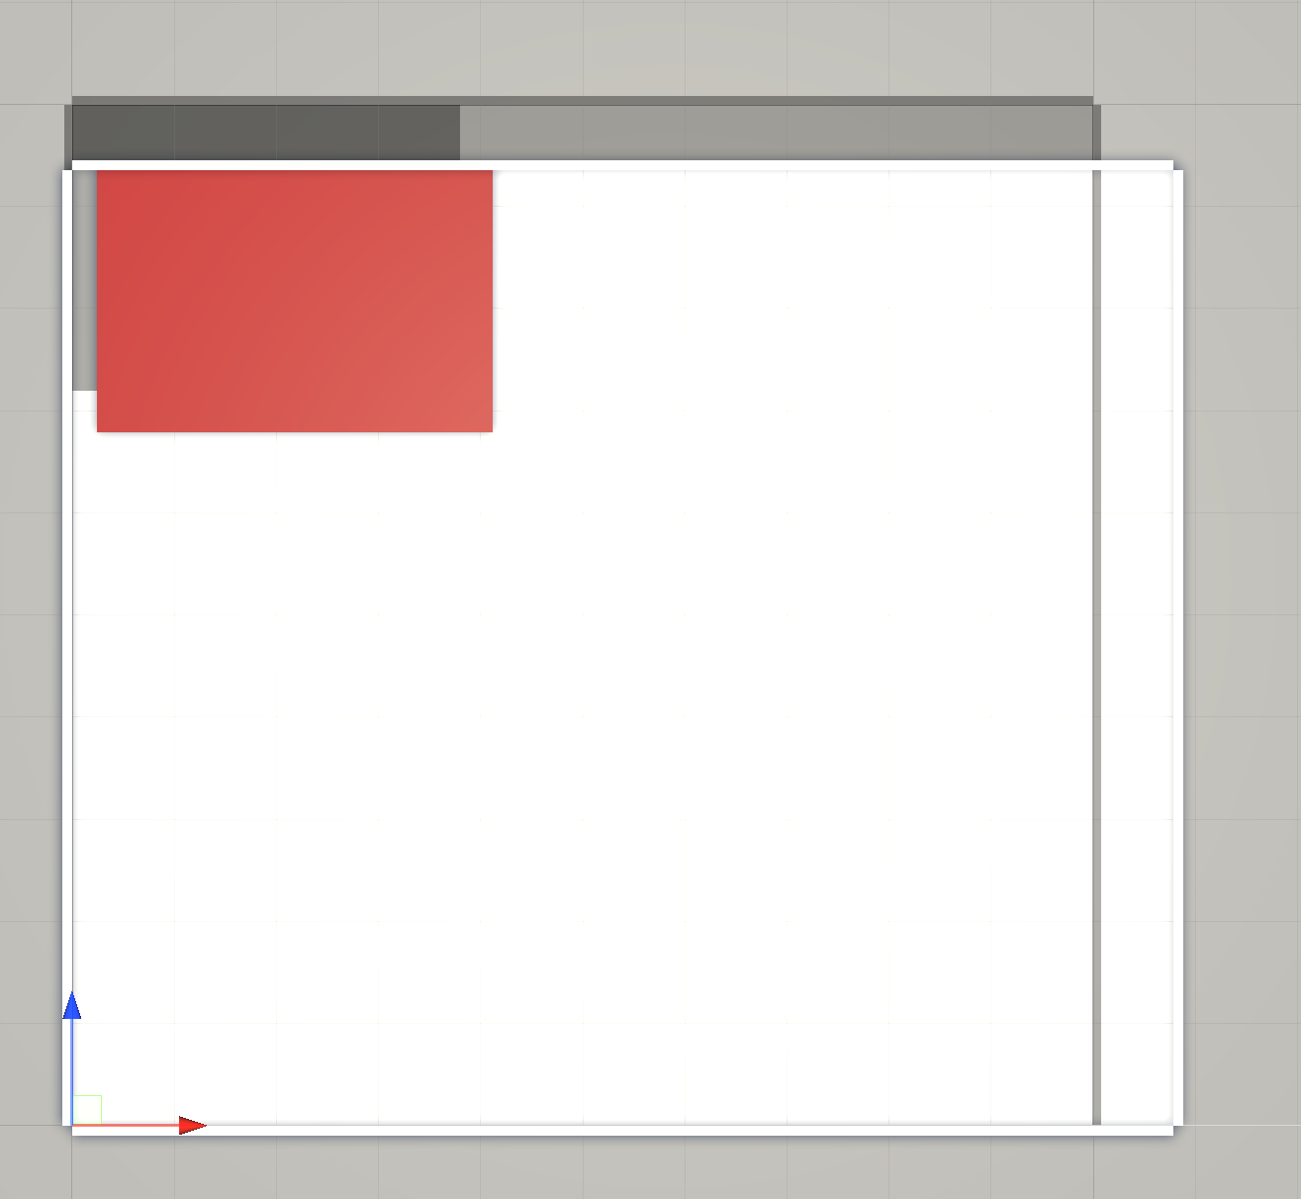
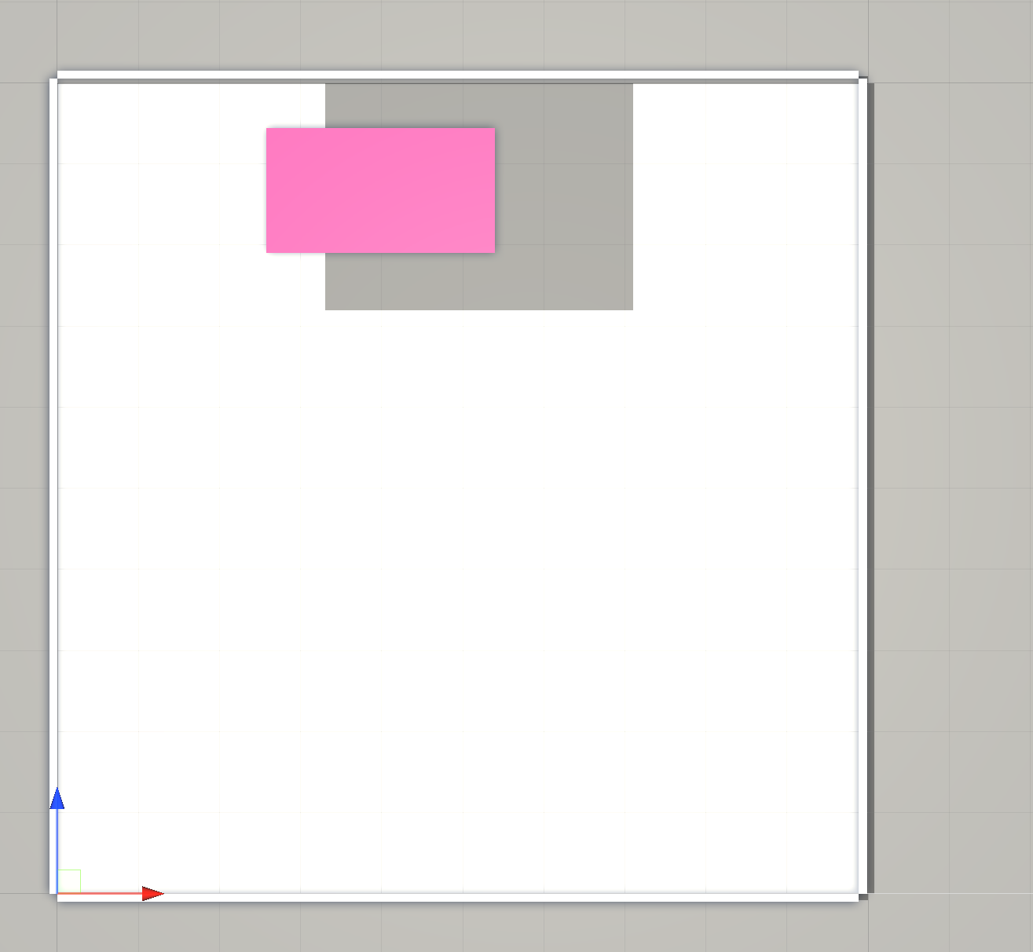
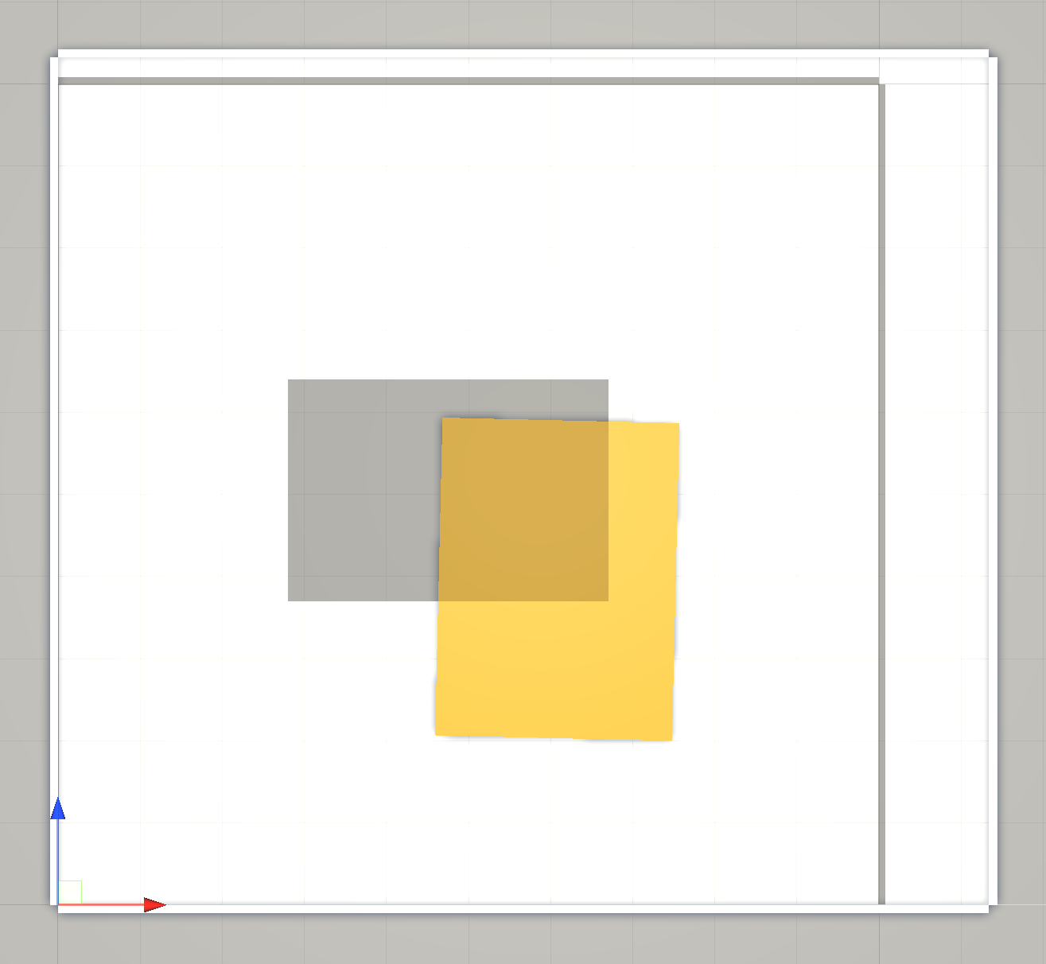
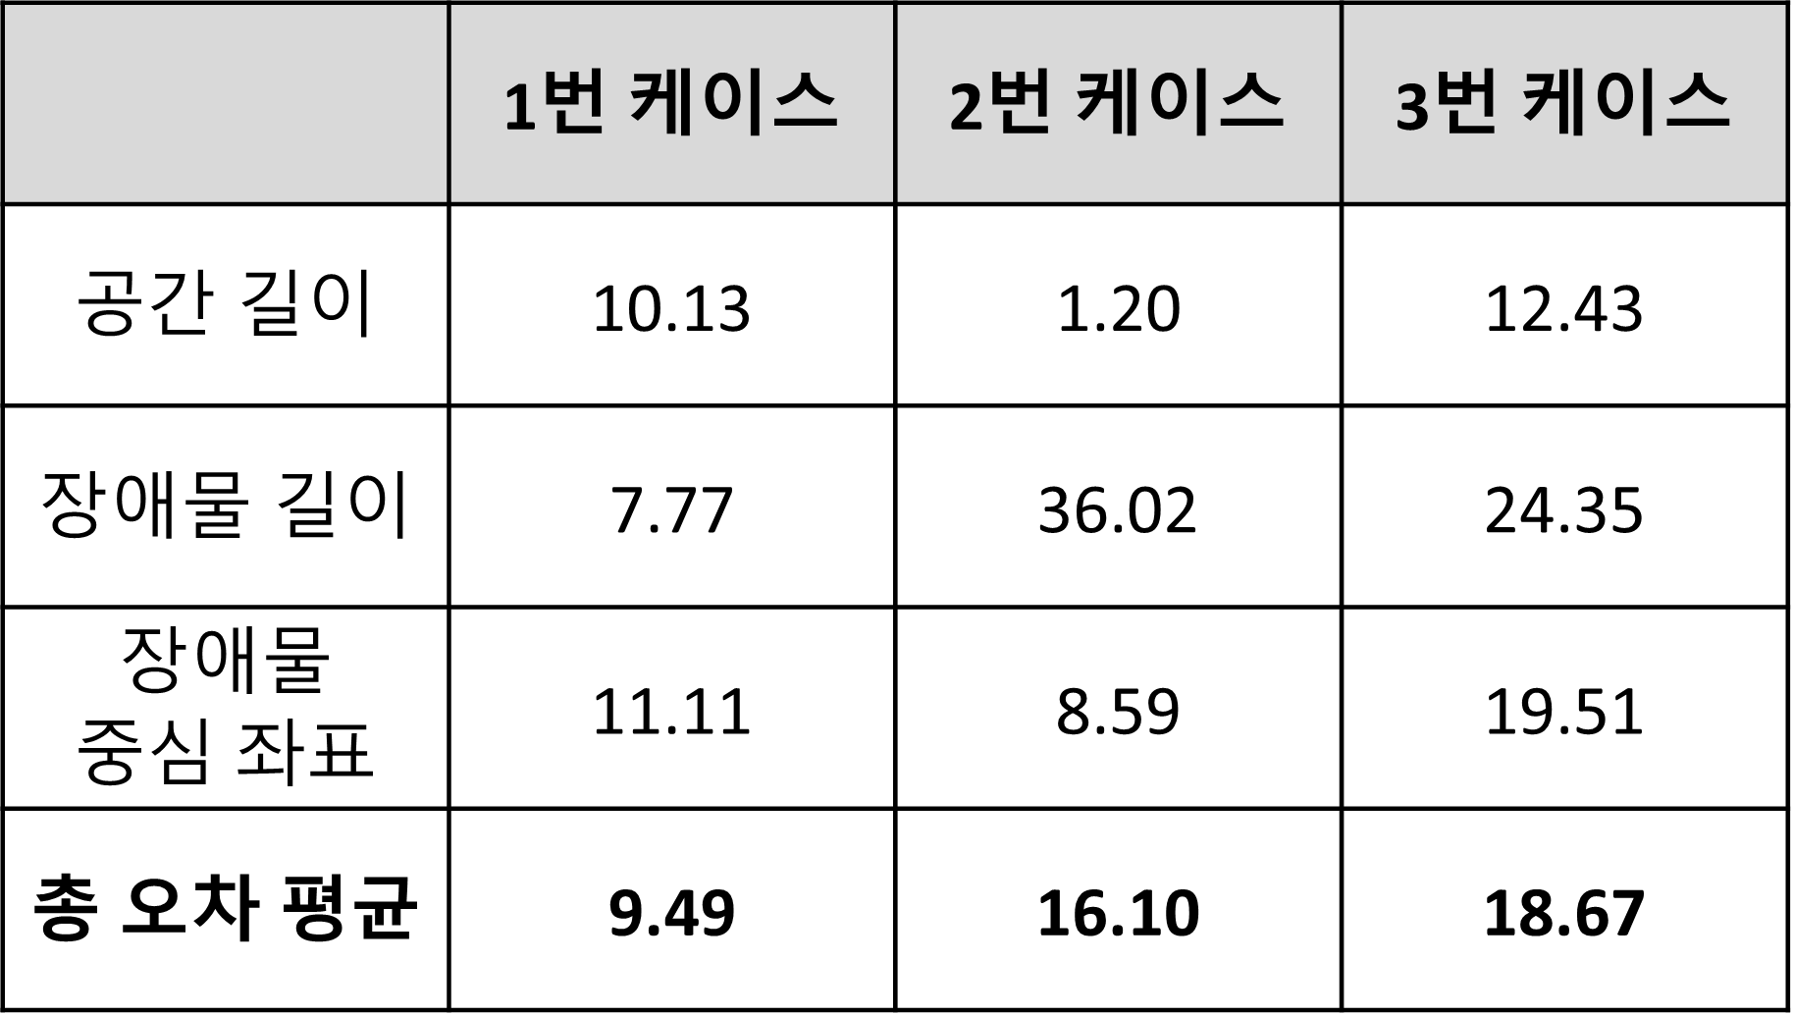
23
LiDAR 센서 데이터 기반 3D 공간 구축
카트라이다
홍주혁, 남예진, 우현우
김원석
연구 목표
LiDAR 센서를 활용한 3차원 가상 공간 생성 시스템 구축
Raspberry Pi를 기반으로 한 데이터 수집 카트 제작
카트 움직임이 반영된 포인트 클라우드를 SLAM으로 처리하여 3차원 지도 생성
Python을 이용하여 3차원 지도의 포인트 클라우드를 Rectangles로 변환
Unity를 이용하여 Rectangle을 Cube로 변환하고 렌더링
공간과 장애물을 구분하여 장애물 렌더링 여부를 인터페이스를 통하여 On Off
시스템 구성도
데이터 수집 장치
Rectangle
추출 프로그램
공간 장애물 구분
및 유니티 시각화
>>
>>
연구 과정
데이터 수집
Rectangle 추출
가상 공간 구현
(a) 포인트 클라우드 전처리
(b) 포인트 그룹화
LiDAR로 수집한 포인트 클라우드와
9축 센서, 키보드 조작 값을 SLAM에서 처리하여 3차원 지도 생성
(c) Rectangle 변환
(d) Rectangle 합병
Unity에서 Rectangle들을 이용해 공간과 장애물을 구분,
Cube로 변환하여 3차원으로 구현
Rectangle 추출 과정
연구 결과
◀
실제 공간과 가상 공간을 표현한 평면도
(반투명 검정색 – 실제 공간 / 그 외 – 가상 공간)
1번 케이스
(장애물을 코너에 배치)
2번 케이스
(장애물을 벽에 배치)
3번 케이스
(장애물을 중앙에 배치)
오차 백분율 평균(%)
결과 분석
이동 거리가 늘어남에 따라 데이터 수집 중 왜곡이 크게 발생하여 총 오차 평균도 증가하는 모양을 보임
개선 방향
자체 센서가 부착된 LiDAR 센서 사용, CNN 등의 오차 극복을 위한 새로운 해결책 도입
2023

